Slide 1
natural
sciences 2

Slide 2
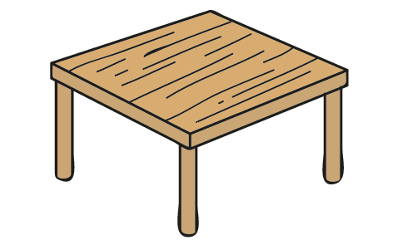
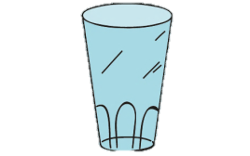
¿Qué materiales puedes ver?
CRISTAL
PAPEL
ALGODÓN
MADERA
METAL
PLÁSTICO

Slide 3
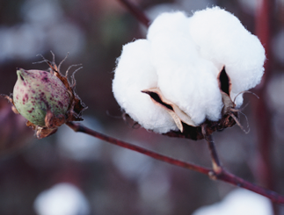
Materiales naturales y artificiales
Los materiales naturales provienen de animales, plantas o el suelo.
Los materiales artificiales son creados por el hombre.

Slide 4
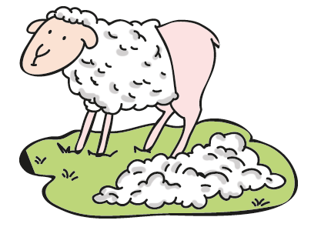
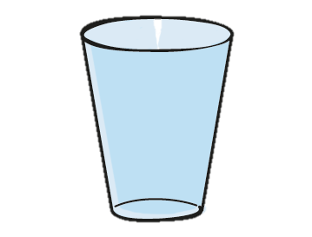
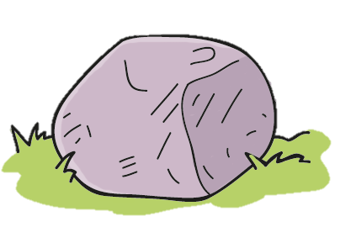
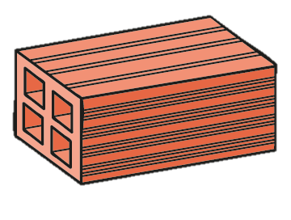
¿Cuáles son naturales? ¿Y artificiales?
ARTIFICIAL
NATURAL
NATURAL
ARTIFICIAL

Slide 5
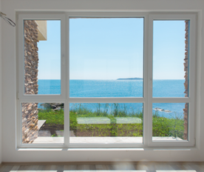
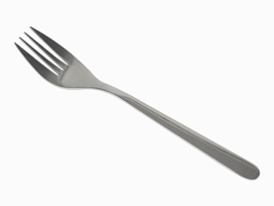
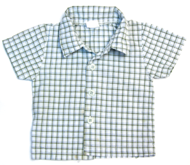
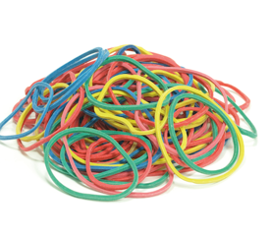
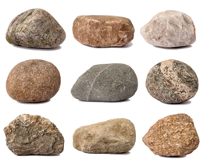
¡Une las palabras con las imágenes!
TRANSPARENTE
MAGNÉTICO
DURO
FLEXIBLE
SUAVE

Slide 6
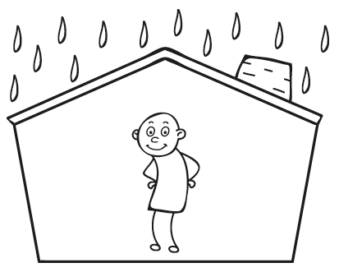
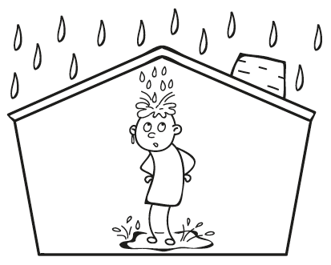
¿Qué tejado es impermeable?

Slide 7
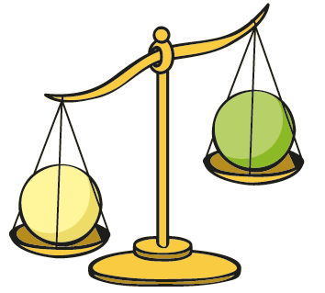
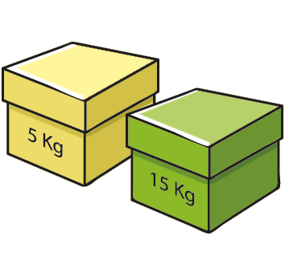
Masa vs volumen
¿Qué bola tiene MÁS MASA?
¿Qué globo tiene MÁS VOLUMEN?
¿Qué caja tiene MÁS MASA?

Slide 8
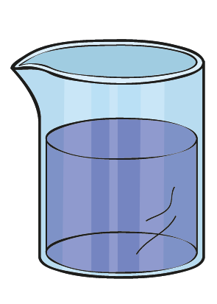
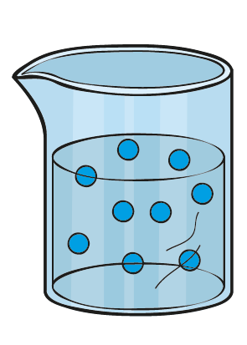
¿Qué tipo de mezclas hay?
HOMOGÉNEO
HETEROGÉNEO

Slide 9
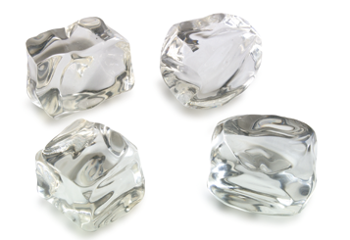
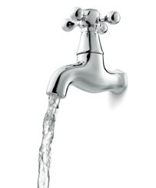
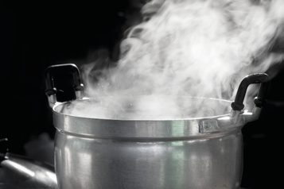
La materia cambia
¿Cuáles son los tres estados?
CALENTAR
SÓLIDO
LÍQUIDO
GASEOSO
ENFRIAR

Slide 10
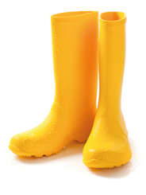
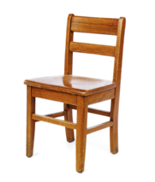
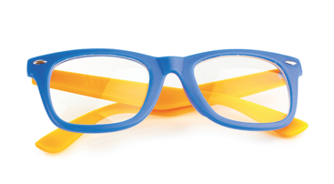
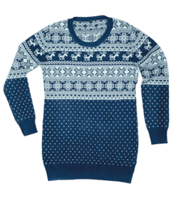
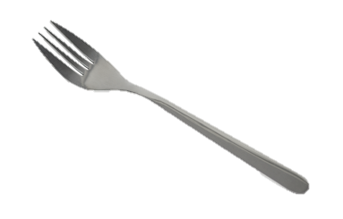
¿De qué material están hechos?
lana
plástico
metal
madera
cristal

